Slide 1
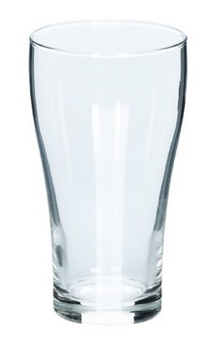
【提案書】
デカビアグラス(420ml)
特徴
美味しいビールは素敵なグラスで飲むのがやっぱり一番。そんな方におすすめのビアグラスです。シンプルな形状ですが容量も多く、暑い夏の夜にはぴったりのアイテムかと思います。
納期
納期スペース
仕様
素 材：ガラス
サイズ：口径79×H146mm
容 量：420ml
包 装：白箱入り
お見積
お見積りスペース

